Slide 1

IFCD65EXP
JAVASCRIPT AVANZADO E IONIC
Alcobendas, 28 de septiembre de 2026

Slide 2
Julián González moreno tEL: 611 40 30 01
julian.glez.moreno@gmail.com
curso.javascript.ionic@gmail.com

Slide 3
JAVASCRIPT AVANZADO E IONIC
Módulo 1: JavaScript (130 horas)
Módulo 2: Ionic (30 horas)
Horas totales: 160 horas

Slide 4
JAVASCRIPT AVANZADO E IONIC
JavaScript
- Introducción a JavaScript.
- Programación básica: Variables. Tipos de variables. Operadores. Estructuras de control de flujo. Funciones y propiedades básicas
- Programación avanzada: Funciones. Ámbito de las variables. Sentencias break y continue. Otras estructuras de control
- DOM: Árbol de nodos. Tipos. Acceso directo a los nodos. Creación y eliminación. Acceso directo a los atributos XHTML.
- Eventos: Modelos. Modelo básico de eventos. Obteniendo información del evento (objeto event)
- Formularios: Propiedades básicas. Utilidades básicas. Validación.
- Utilidades: Relojes, contadores e intervalos de tiempo, calendario, Tooltip, Menú desplegable, Lightbox, etc.
- Detección y corrección de errores en distintos navegadores.

Slide 5
JAVASCRIPT AVANZADO E IONIC
Ionic
Introducción: Instalación, despliegue, conceptos, etc.
Componentes
API: componentes y servicios API
Ionic nativo
Storage
Temas
Ionicons
CLI

Slide 6
JAVASCRIPT AVANZADO E IONIC
Ionic
Con Ionic puedes crear aplicaciones móviles híbridas para iOS y Android utilizando web technologies como HTML, CSS y JavaScript. Esto te permite desarrollar aplicaciones de alta calidad de manera rápida y sencilla.

Slide 7
JAVASCRIPT AVANZADO E IONIC
Ionic
¿Qué es Ionic?
Ionic es un un framework de desarrollo de aplicaciones mediante JavaScript creado por una compañía con el mismo nombre (Ionic).
Los componentes web son elementos HTML personalizados creados mediante JavaScript. Ionic provee una larga lista de estos componentes para su utilización con la ventaja de que por defecto vienen con un diseño que los hace ver muy profesionales.
Estos componentes tienen un diseño bastante profesional, se adaptan a la plataforma en la que se están utilizando, de forma que el diseño de sus elementos se muestra diferente acorde a la plataforma Android o iOS, según se esté utilizando.
Con estos componentes web podemos crear aplicaciones que se muestran como nativas de forma muy sencilla.

Slide 8
JAVASCRIPT AVANZADO E IONIC
Ionic
Ionic vs React Native vs Flutter vs Kotlin Multiplatform vs Kotlin/Java vs Swift vs .NET Maui (C#)
Ionic permiten crear aplicaciones atractivas utilizando HTML, CSS y JS. Su ventaja es poder utilizar este mismo stack para crear cualquier tipo de aplicación en Ionic. Sin embargo, existen en el mercado otras opciones para crear aplicaciones móviles.

Slide 9
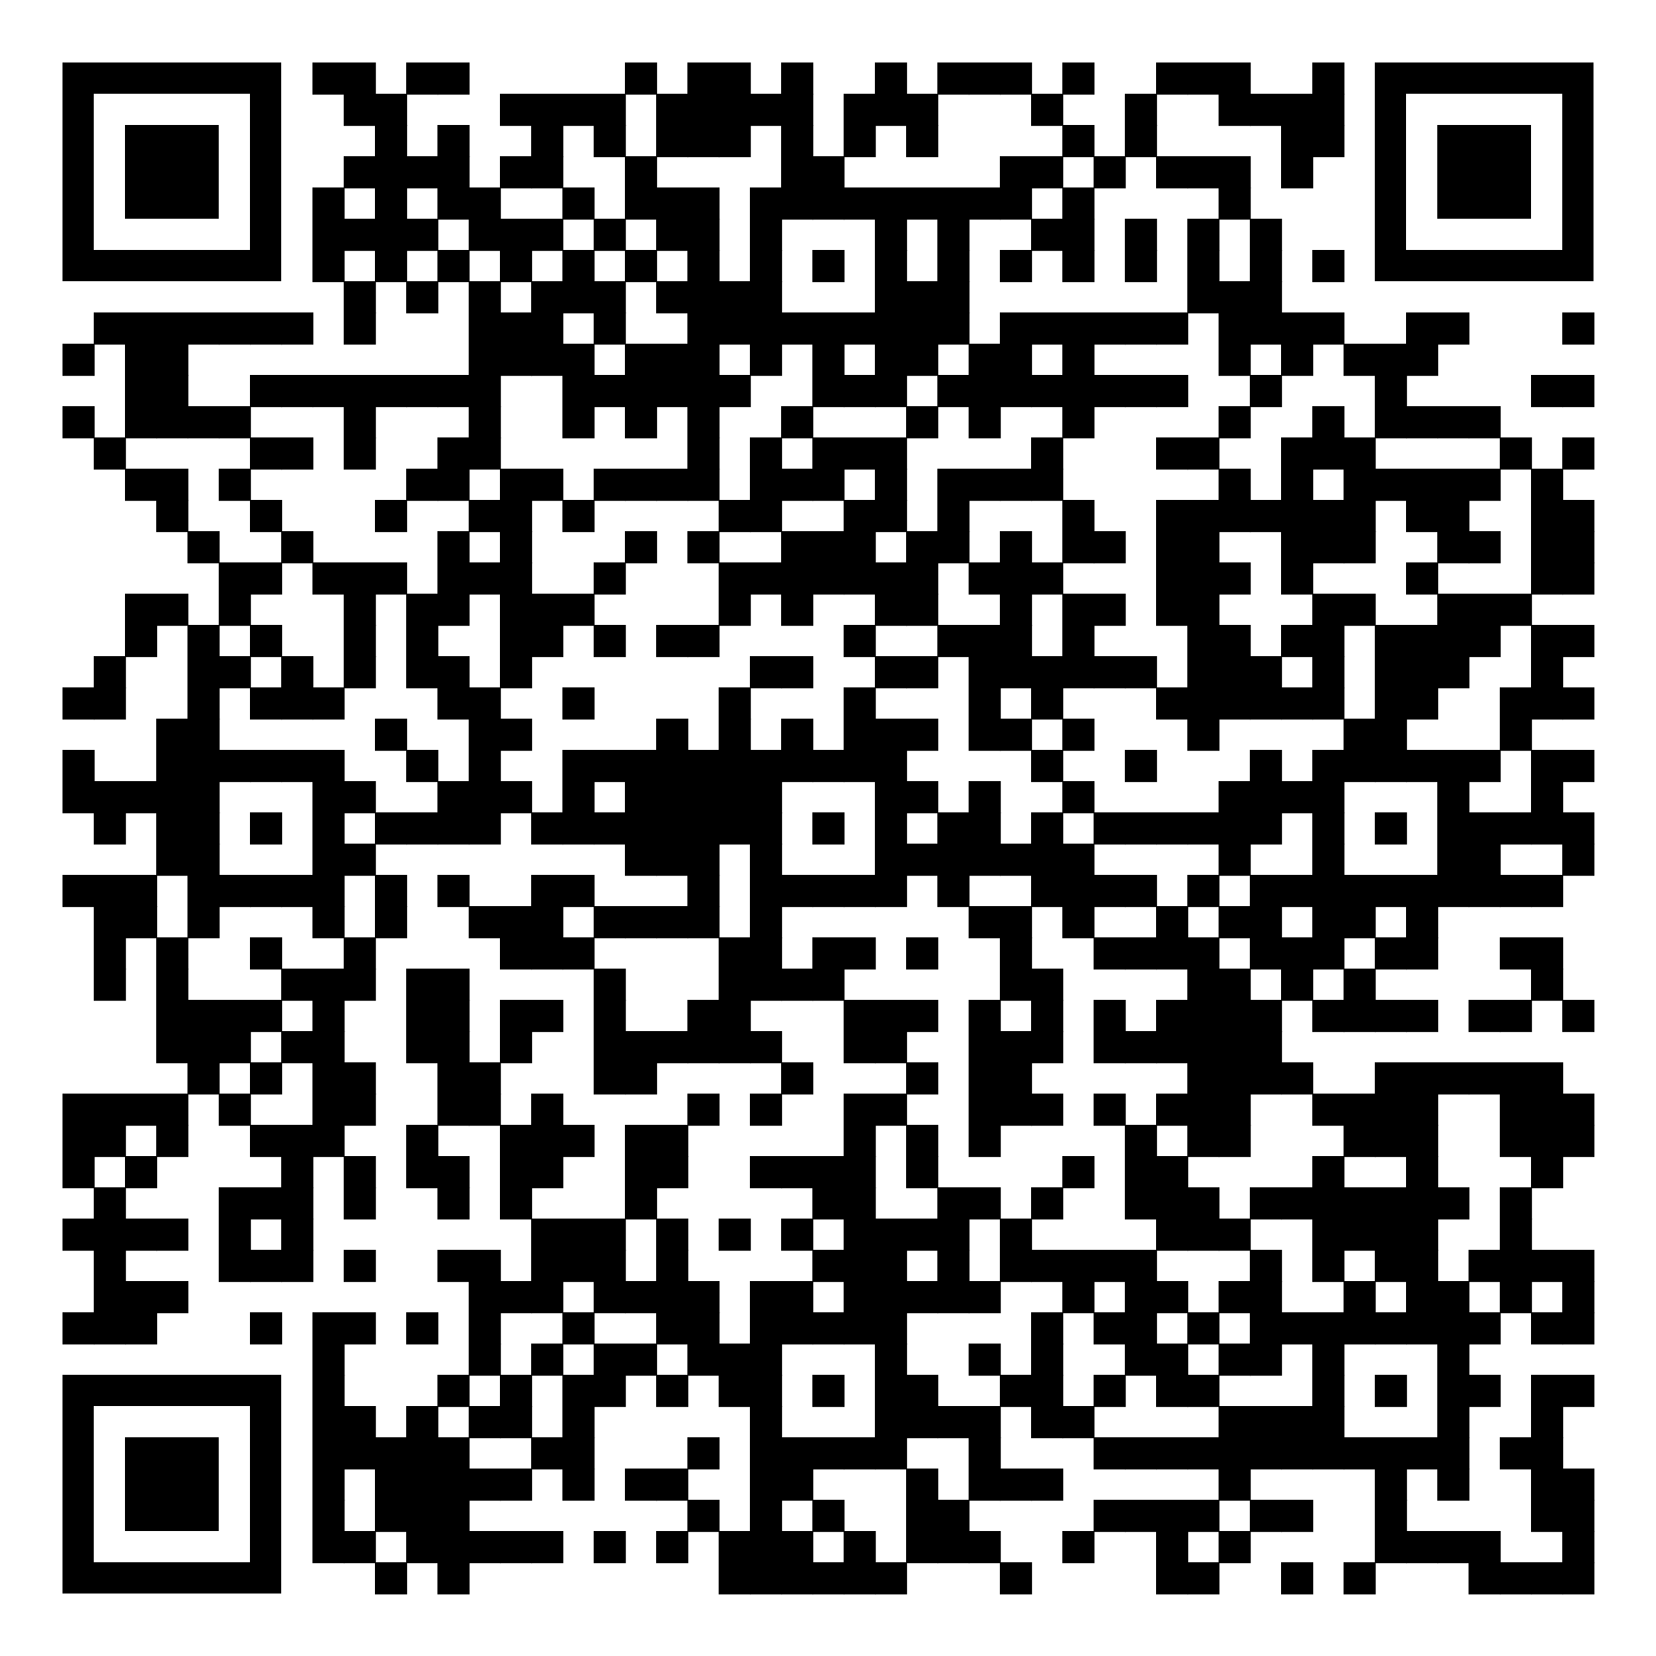
Google Drive
https://drive.google.com/drive/folders/1n7nvhLvA6xd8kRfmqE9ooW1Vi5jhUqn5?usp=drive_link

Slide 10
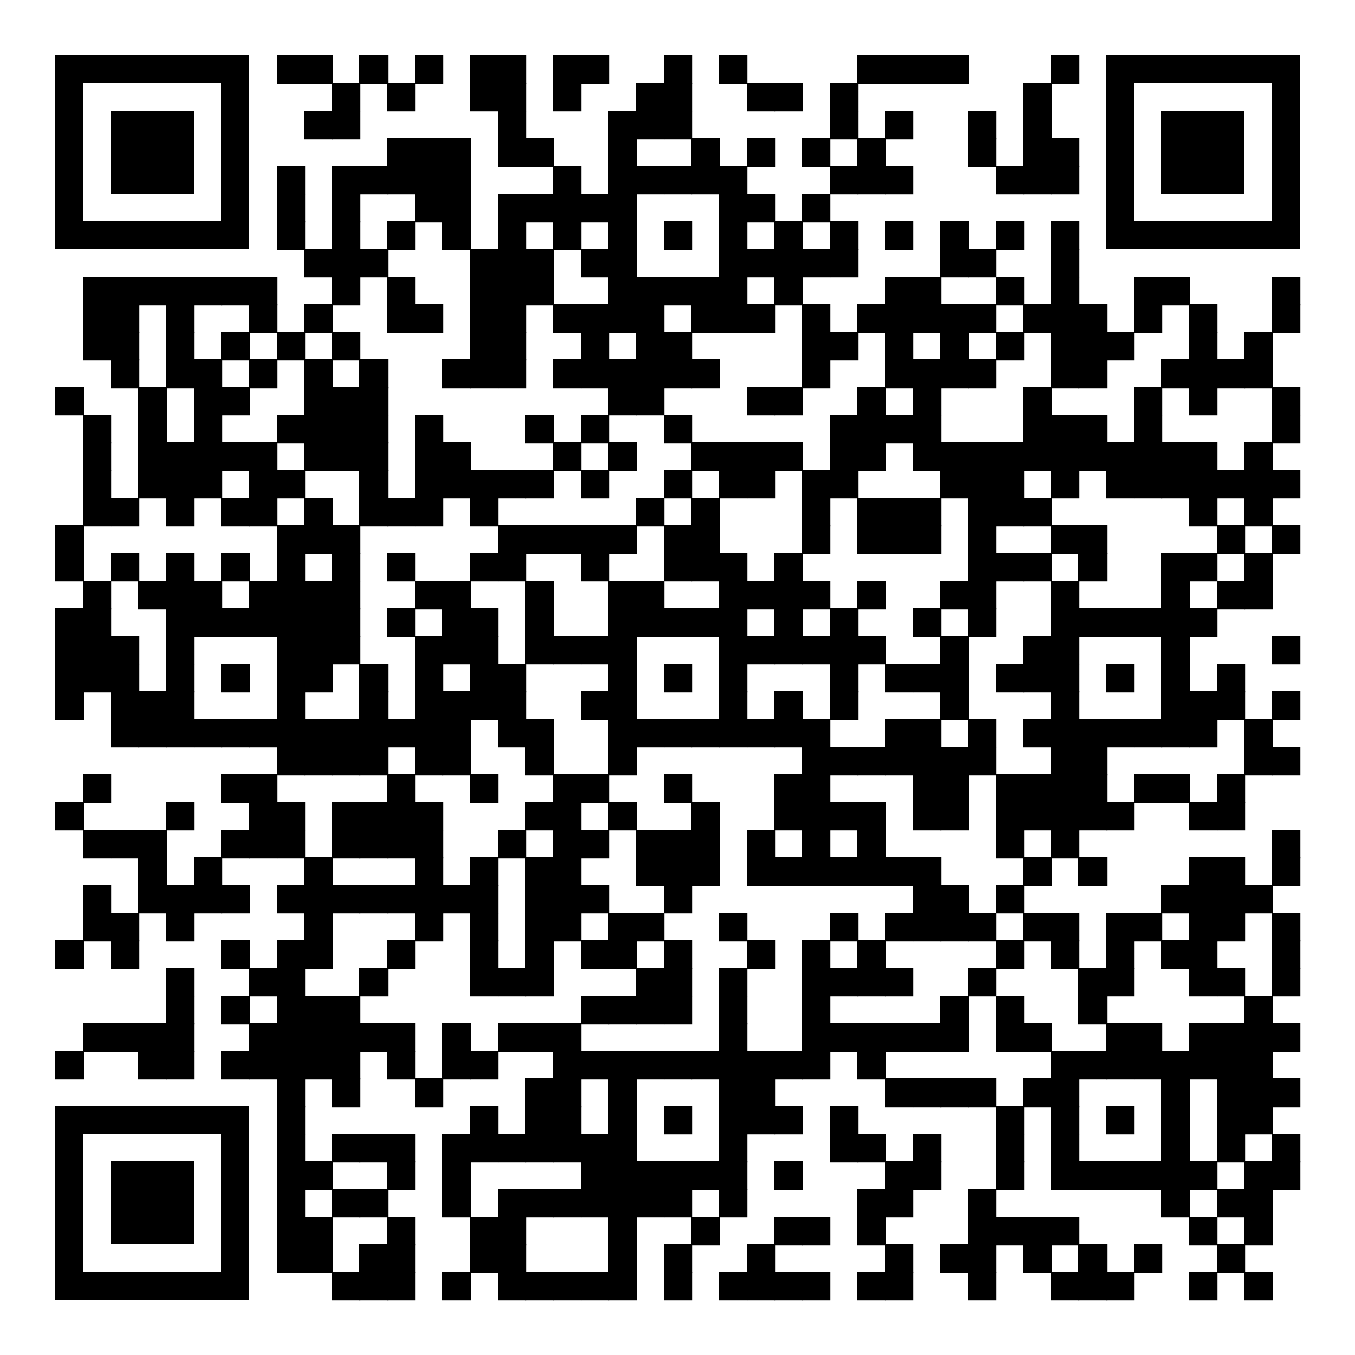
WhatsApp
https://chat.whatsapp.com/GiesXQpD0QhCb8nJovVqt3?s=sw&p=a&ilr=4&iam=0

Slide 11

Página web
https://cursos.kuvuni.com/js/

Slide 12
JAVASCRIPT
Curso avanzado desde cero
130 horas

Slide 13
📚 Objetivos del Curso
• Aprender a programar en JavaScript desde cero
• Dominar la creación de efectos atractivos y dinámicos
• Manipular y modificar páginas web interactivamente
• Desarrollar habilidades en programación avanzada
• Crear aplicaciones web profesionales y responsivas

Slide 14
Introducción a JavaScript
• ¿Qué es JavaScript?
• Historia y evolución del lenguaje
• JavaScript en navegadores modernos
• Primer programa: ¡Hola Mundo!
• Consola de desarrollador

Slide 15
Programación básica
• Variables: var, let, const
• Tipos de variables:
- String, Number, Boolean
- Array, Object, null, undefined
• Operadores aritméticos y lógicos
• Conversión de tipos

Slide 16
Programación básica
• Estructuras de control de flujo:
- if, else if, else
- switch
- for, while, do...while
• Funciones y propiedades básicas

Slide 17
Programación avanzada
• Funciones avanzadas
• Ámbito de las variables (scope)
• Sentencias break y continue
• Otras estructuras de control
• Closures y callbacks
• Funciones de orden superior

Slide 18
DOM (Modelo de Objetos del Documento)
• Árbol de nodos del DOM
• Tipos de nodos
• Acceso directo a los nodos
• Creación y eliminación de elementos
• Acceso y modificación de atributos HTML
• Manipulación dinámica del HTML

Slide 19
Eventos
• Modelos de eventos
• Modelo básico de eventos
• Event listeners
• Objeto event
• Obteniendo información del evento
• Eventos de mouse, teclado y formulario

Slide 20
Formularios
• Propiedades básicas de formularios
• Acceso a elementos del formulario
• Utilidades básicas
• Validación de formularios
• Envío y procesamiento de datos
• Mejora de la experiencia del usuario

Slide 21
Utilidades prácticas
• Relojes y contadores
• Intervalos y timeouts
• Diálogos: alert, confirm, prompt
• Galerías de imágenes
• Tooltips interactivos
• Carruseles, Lightbox y efectos especiales

Slide 22
Detección y corrección de errores
• Tipos de errores en JavaScript
• Uso de console para debugging
• Depuración en navegadores
• Errores comunes y soluciones
• Compatibilidad entre navegadores
• Herramientas de desarrollo

Slide 23
Lo que aprenderás
✓ Programación orientada a objetos (OOP)
✓ Manipulación del DOM
✓ Manejo avanzado de eventos
✓ Validación de formularios
✓ Consumo de APIs
✓ Creación de efectos visuales
✓ Debugging y optimización
✓ Y mucho más …

Slide 24
Requisitos
✓ Editor de código (VS Code recomendado)
✓ Navegador moderno (Chrome, Firefox, Edge)
✓ Conocimientos básicos de HTML y CSS
(no imprescindible)
✓ Disposición para aprender y practicar
✓ Un patito amarillo

